Slide 1
Úloha cirkvi
Cirkev

Slide 2
Čo je to?
Misia:
Kniha používaná na službách Božích
Privádzanie ľudí k viere v Pána Boha
Zahraničná služobná cesta

Slide 3
Čo je to?
Misia:
Kniha používaná na službách Božích
Privádzanie ľudí k viere v Pána Boha
Zahraničná služobná cesta

Slide 4
Čo je to?
Diakonia:
Pomoc ľuďom v rôznych oblastiach
Zbierka práv a povinností kresťanov
Miestnosť v kostole

Slide 5
Čo je to?
Diakonia:
Pomoc ľuďom v rôznych oblastiach
Zbierka práv a povinností kresťanov
Miestnosť v kostole

Slide 6
Čo je to?
Katechéza:
Literárne náboženské dielo
Bohoslužobné predmety
Vzdelávacia a výchovná práca

Slide 7
Čo je to?
Katechéza:
Literárne náboženské dielo
Bohoslužobné predmety
Vzdelávacia a výchovná práca

Slide 8
Úlohy
V zamestnaní, škole či rodine si musíme plniť určité povinnosti. Mama a otec musia pracovať, aby vytvárali hodnoty a zarábali peniaze na pokojný a spokojný život svojej rodiny. Deti sa musia zase učiť, pretože to je ich zamestnanie a ich úloha. Všetci máme určité povinnosti a úlohy, ktorými sme boli poverení.

Slide 9
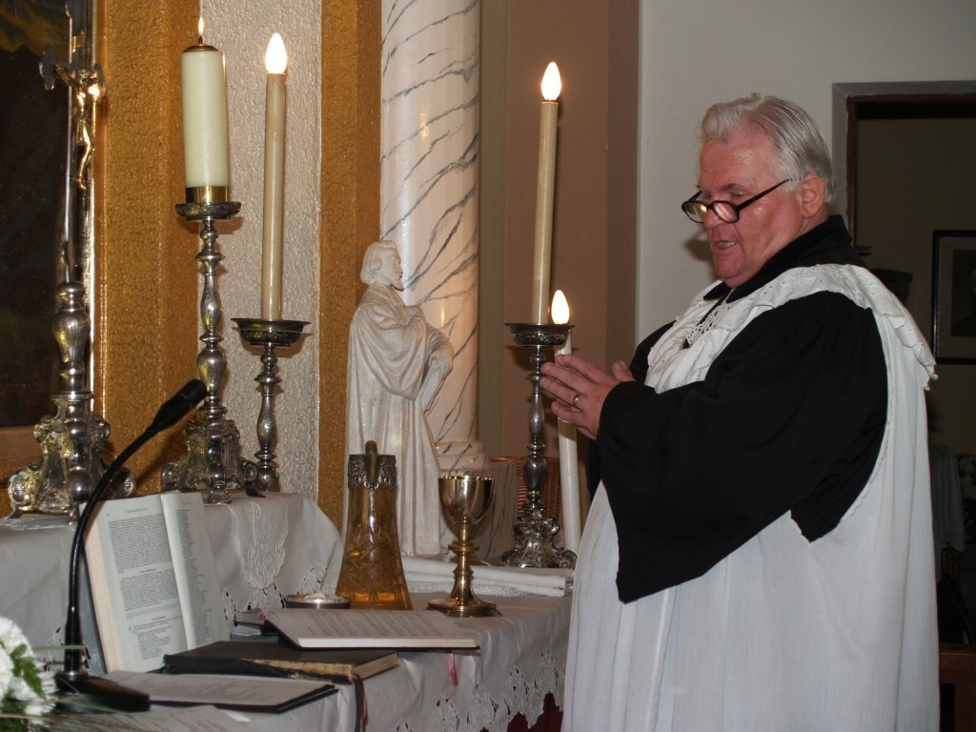
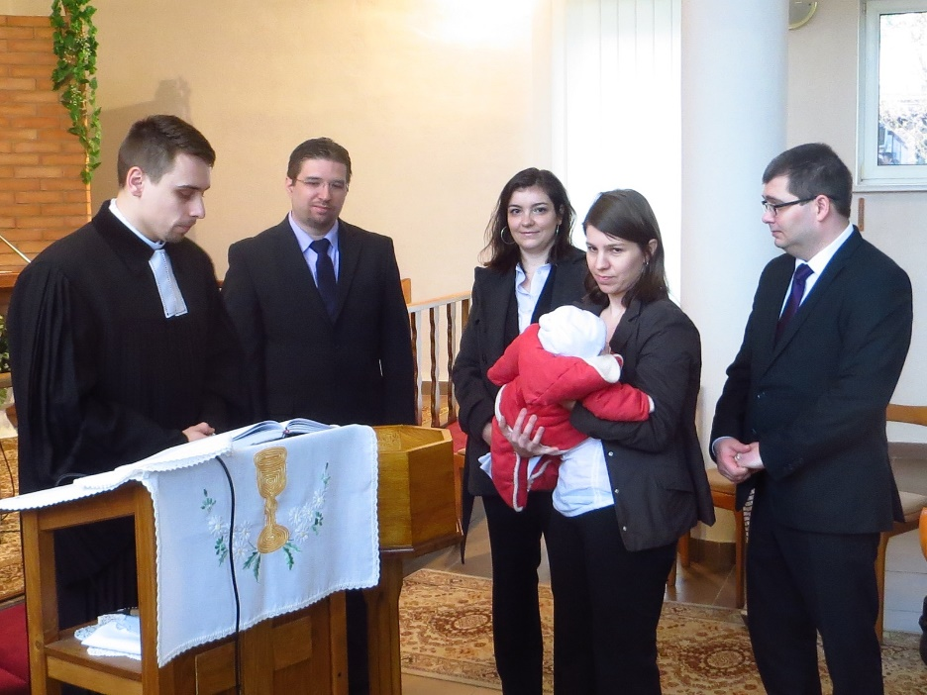
Úlohy cirkvi
úloha zvesti evanjelia, vyučovania
prisluhovania sviatostí: Krst Svätý a Večera Pánova

Slide 10
Pán Ježiš povedal
„Choďte teda, čiňte mi učeníkmi všetky národy, krstiac ich v meno Otca i Syna i Ducha Svätého a učiac ich zachovávať všetko, čokoľvek som vám prikázal.“
Mt 28, 19 – 20

Slide 11
Pán Ježiš poveril
svoju cirkev a jej jednotlivých členov, aby všetkým ľuďom ukázali, akou veľkou láskou nás Pán Boh miluje. Kresťania to majú ukazovať celým svojím životom.

Slide 12
Misia
Misia znamená poslanie. Je tu niekto, kto posiela, a na druhej strane je niekto iný, kto toto poslanie prijíma. Týmto poslaním je zvestovanie radostnej zvesti – evanjelia.

Slide 13
Vnútorná misia
Je to misia prebiehajúca na pôde cirkevného zboru, ktorá buduje hlbší a intenzívnejší vzťah s Pánom Bohom.
V cirkevnom zbore, do ktorého patríš, sú tiež rozdelené úlohy. Pán farár káže evanjelium, kantor hrá na organe, pani učiteľky z detskej besiedky učia malé deti o Pánovi Ježišovi, niekto zas upratuje kostol a faru, iný sa stará o chorých a ďalší pripravuje rôzne stretnutia. Je naozaj veľa, veľa možností, kde sa môže človek v cirkevnom zbore uplatniť a využiť dary, ktoré dostal od Pána Boha.

Slide 14
Vonkajšia misia
Je to misia, ktorá má osloviť ľudí žijúcich mimo komunity kresťanov cirkevného zboru.

Slide 15
Vonkajšia misia
Sem patrí všetko to, čo môžeme dávať a čo dávame ľuďom, ktorí priamo nemusia patriť do cirkevného zboru. Je to hlavne misia, diakonia a charita.

Slide 16
Diakonia
Kresťanská organizácia pracujúca spoločne s lokálnymi partnermi na trvalej zmene života najviac trpiacich ľudí. Evanjelická diakonia v rámci svojej činnosti a pôsobnosti sa zaoberá sociálno-diakonickou prácou, humanitárnou a rozvojovou pomocou, zdravotníckou starostlivosťou, prevenciou pre rôzne sociálne skupiny a vzdelávaním v týchto oblastiach

Slide 17
Charita
Dobrovoľná obeť nielen z prebytku, ale túžba rozdeliť sa.

Slide 18
Úloha cirkvi
Cirkev

